Slide 1



Создание и тестирование высоконагруженного отказоустойчивого кластера PostgreSQL на базе Patroni
PostgreSQL для администраторов баз данных и разработчиков

Slide 2


Меня хорошо видно
& слышно?

Slide 3
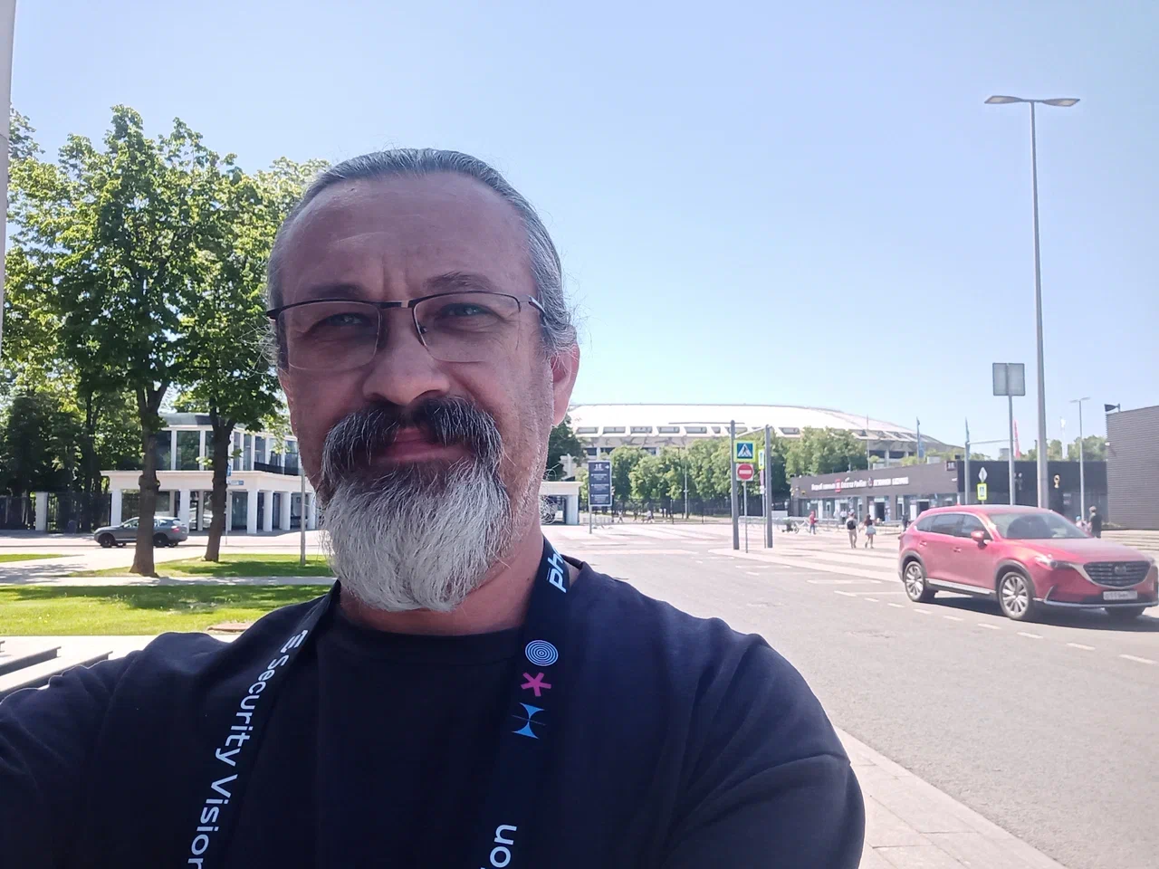
Защита проекта
Тема:
Денис Лыженко
Системный администратор в области передачи данных, виртуализации.

Slide 4
План защиты
Цель и задачи проекта
Какие технологии использовались
Что получилось
Выводы
Вопросы и рекомендации

Slide 5
Цель и задачи проекта
Цель проекта: создать минимально отказоустойчивый кластер PostgreSQL
1. | Для достижения результата пришлось: разобраться с необходимыми компонентами
2. | Установить и настроить необходимое количество виртуальных машин
3. | Установить на них необходимое ПО
4. | Установить на отдельную ВМ выступающее клиентом ПО

Slide 6
Какие технологии использовались
1. | PostgreSQL16 server
2. | Etcd в качестве распределенной базы хранения ключа мастера
3. | Patroni — система управления кластером
4. | HAProxy — прокси, обеспечивающий подключение к мастеру.
5. | KeepAlived — сервис, обеспечивающий виртуальный ip адрес кластера

Slide 7
Что получилось
Полное описание и примеры конфигурационных файлов можно найти на:
https://github.com/skiangel/Otus_Postgres-DBA-2025-01/blob/main/pg_diploma/pgdb1/readme.md

Slide 8
Выводы
1. | В какой-то мере цель проекта мне достичь удалось: кластер работает и выполняет те функции, которые я от него жду.
2. | Тем не менее, есть, что доделать: например, настроить TLS для взаимодействия между нодами, отделить etcd ноды от нод БД, добавить резервное копирование и т. д.
3. | Реализованный проект планирую оставить для своих утилитарных нужд.

Slide 9
Вопросы и рекомендации
+
–
если есть вопросы
если вопросов нет

Slide 10

Спасибо за внимание!

